Slide 1



Управление воспитательной работы

Slide 2
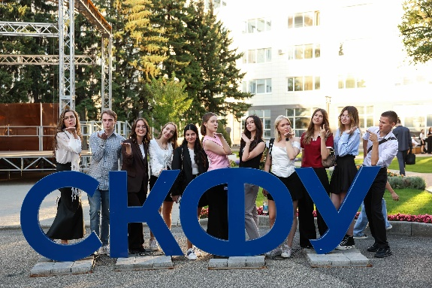
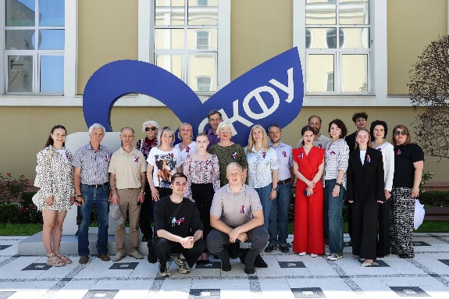
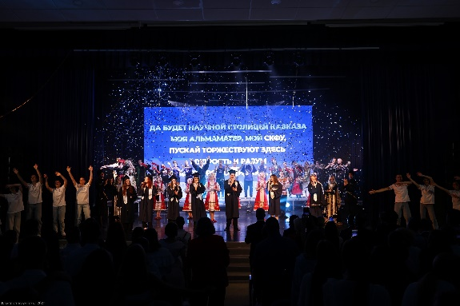
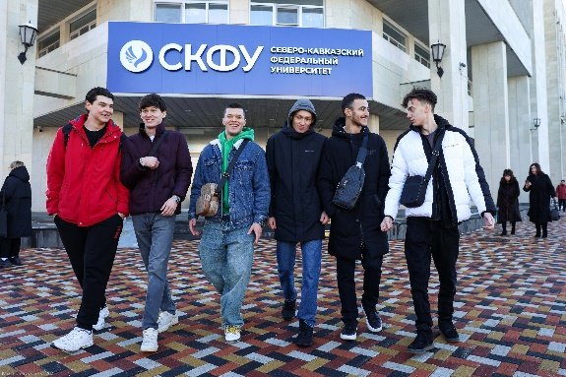
организация мероприятий, направленных на гражданско-патриотическое воспитание студентов
ЦЕЛЬ УВР
проведение и организация спортивных мероприятий
обеспечение системного и эффективного развития студенческой молодежи посредством формирования единой, целенаправленной и гармоничной воспитательной среды, способствующей их всестороннему развитию, формированию гражданской идентичности, профессиональному росту и личностной самореализации
популяризация и сохранение семейных ценностей
социальная зашита льготной категории обучающихся
координация деятельности кураторов академических групп
развитие личности и творческого потенциала студентов
организация работы по назначении повышенной академической стипендии за особые достижения

Slide 3






СТРУКТУРА УПРАВЛЕНИЯ
Отдел гражданско-патриотического воспитания
Отдел социальной работы
Отдел культурно-эстетического воспитания
Центр кратковременного пребывания детей «Академия малышей СКФУ»
Отдел физкультурно-спортивной работы
Студия звукозаписи «Музыкальная лаборатория СКФУ»

Slide 4

Отдел гражданско-патриотического воспитания
основные направления деятельности
Гражданско-патриотическое воспитание
Военно-патриотическое воспитание
Взаимодействие с казачеством СКФО
Межкультурное взаимодействие
Правовая культура
Формирование у студентов чувства любви к Родине, уважения к ее истории и государственным символам, осознания своей гражданской ответственности и готовности к служению Отечеству.
Формирование у студентов готовности к защите Отечества, уважения к Вооруженным Силам, понимания роли армии в истории и современности, поддержка СВО, посредством сбора гуманитарной помощи.
Установление и развитие партнерских отношений с казачьими организациями Северного Кавказа для интеграции казачьих традиций и ценностей в воспитательную работу.
Содействие развитию у студентов толерантности, уважения к национальным, культурным и религиозным традициям, формированию навыков межкультурной коммуникации.
Формирование у студентов глубоких знаний о правах и обязанностях граждан, законодательстве Российской Федерации, развитие уважительного отношения к закону и правопорядку.

Slide 5
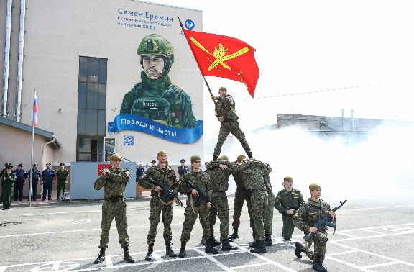
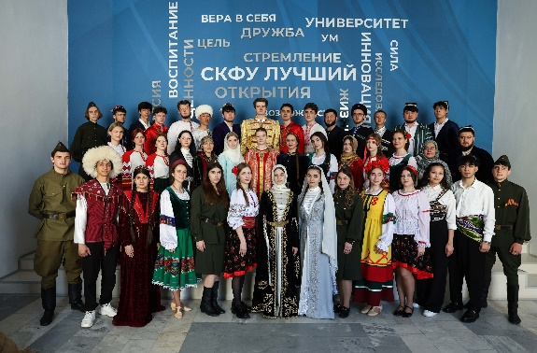

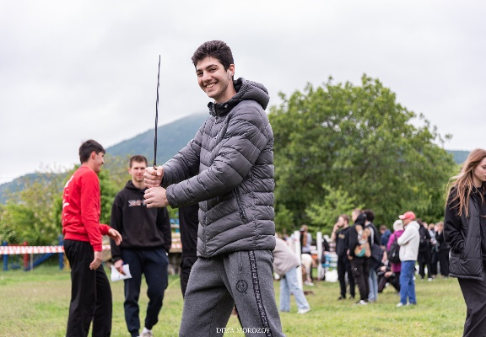
Мероприятия и реализуемые проекты
Правовая школа для иностранных обучающихся
Мастерская патриотических проектов СКФУ
Городская молодежная патриотическая акция ко Дню Великой Победы «Мы помним!»
Военно-патриотической игры «Зарница»
Форум участников Специальной военной операции «СВОя Россия – СВОя Победа»
Городской спортивно-патриотический турнир «СВОИ»
Межрегиональная патриотическая акция по военно-спортивным казачьим играм «Шермиции»
Молодежный форум Северного Кавказа и Донбасса «Семья Терека»
Молодежный культурно-просветительский фестиваль «Этнодеревня»
Встречи студентов СКФУ с представителями национально-культурных объединений и органов национальной и молодежной политики субъектов СКФО
Встречи студентов СКФУ с представителями органов публичной власти и Министерства Внутренних Дел, направленные на профилактику терроризма, экстремизма и девиантного поведения среди обучающихся

Slide 6
Отдел культурно-эстетического воспитания
основные направления деятельности
Концертная деятельность
Деятельность творческих студий
Фестивали, конкурсы, творческие проекты
Развитие командной работы
Материально-техническое обеспечение
Развитие художественно-эстетического вкуса и креативного мышления, демонстрация талантов.
Поддержка студенческих инициатив, развитие творческих коллективов, создание благоприятной материально-технической базы, организация репетиционных процессов.
Активная поддержка мероприятий различного уровня создает благоприятную среду для раскрытия потенциала каждого студента и воспитания будущей элиты страны.
Создание эффективной платформы для формирования и развития ключевых навыков командной работы, что является бесценным вкладом в личностное и профессиональное становление каждого студента.
В актовых залах университета ежегодно проводится порядка 250 университетских, городских, краевых, российских и международных мероприятий.

Slide 7
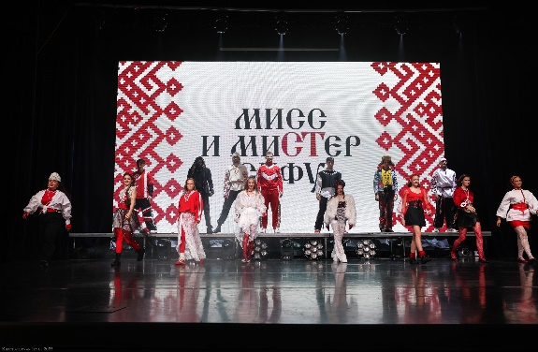
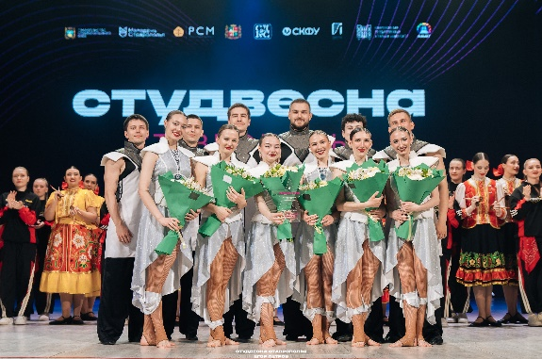
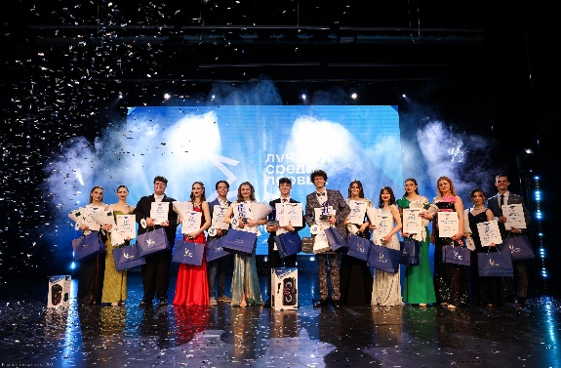
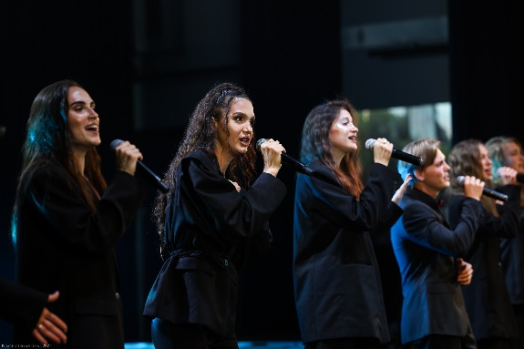
Мероприятия и реализуемые проекты
Фестиваль творчества «Студенческая весна СКФУ»
Конкурс среди студентов первого курса «Лучший среди первых»
Конкурс студенческой самодеятельности «Творческий дебют»
Конкурс патриотической песни «Солдатский конверт»
Конкурс красоты, спорта и таланта «Мисс и Мистер СКФУ»
Всероссийский конкурс интеллекта, творчества и спорта «Молодые лица страны»
Всероссийский молодежный форум «Машук»
Всероссийский фестиваль «Российская студенческая весна»
Концертные программы, приуроченные к государственным праздникам и памятным датам
Организация и проведение Фестиваля ставропольской краевой лиги КВН СКФУ
Участие команд КВН СКФУ в Лиге КВН Кавказ

Slide 8
Творческие коллективы
Студия кавказского танца «Горец»
Студия современного танца «Максимум»
Студия народного танца «Казачья воля»
Танцевальное объединение «ГРУВ»
Танцевальное объединение «Коннект»
Танцевальное объединение «Диссонанс»
Вокальная студия «Рябушки»
Вокальная студия «Nota Bene»
Вокальный ансамбль «Созвездие»
Музыкальная студия «Lumos»
Творческое объединение «Неформат»
Театральная студия «Мы»
Музыкально-поэтический клуб «Вдохновение»
Театральная студия «Эра»
Студия эстрадно-циркового искусства «Вертикаль»
Студия спортивного танца «Экстрим»

Slide 9
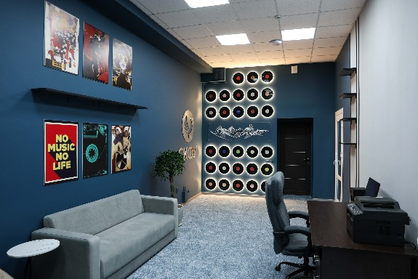
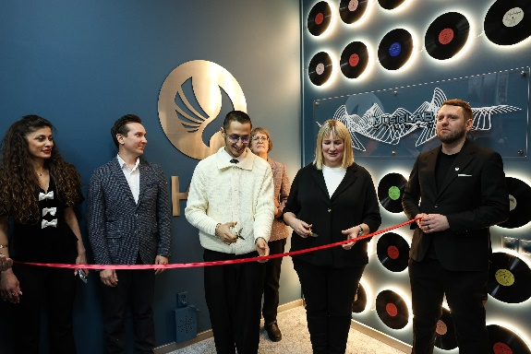
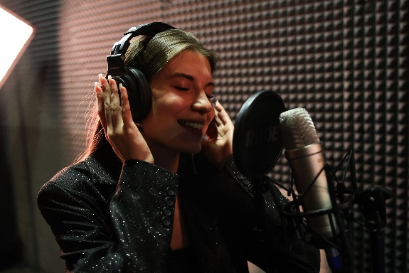
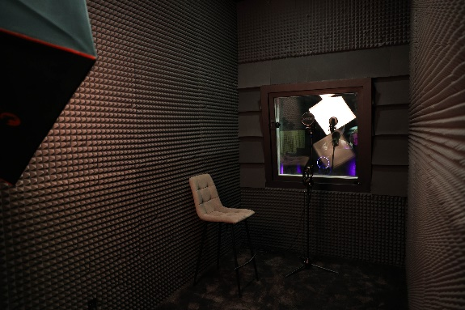
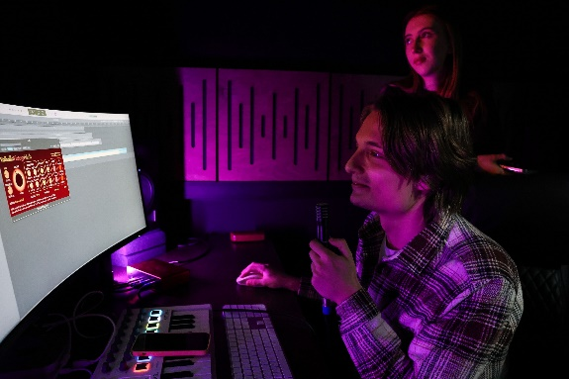
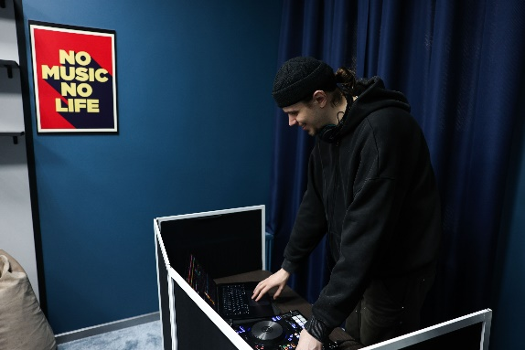
Студия звукозаписи «Музыкальная лаборатория СКФУ»
В Северо-Кавказском федеральном университете состоялось открытие современного студийного комплекса «MusicLAB», который станет новой точкой роста для творчества и профессионального развития в нашем вузе.
Данная площадка, расположенная в учебном корпусе №20, создана для реализации самых смелых творческих идей; включает в себя презентационный зал, комнату для записи и звукооператорскую.

Slide 10
Отдел физкультурно-спортивной работы
основные направления деятельности
Организация работы сборных команд
Вовлечение студентов в занятия физической культурой
Работа в команде
Реализация спортивных проектов
Профессиональный спорт
Участие сборных команд Студенческого спортивного клуба Северо-Кавказского федерального университета «Южный слон» во Всероссийских лигах и Чемпионатах.
Повышение охвата регулярно занимающихся физической культурой и спортом среди обучающихся СКФУ.
Создание условий для формирования у обучающихся вуза управленческих и менеджерских навыков в области организации и проведения физкультурно-оздоровительных и спортивно-массовых мероприятий.
Взаимодействие и участие в проектах и чемпионатах Всероссийских студенческих лиг, таких как: Национальная студенческая футбольная лига (НСФЛ, Ассоциация студенческого баскетбола (АСБ) и т.д.
Поддержка в развитии и профессиональном спортивном росте в рамках получения высшего образования.

Slide 11
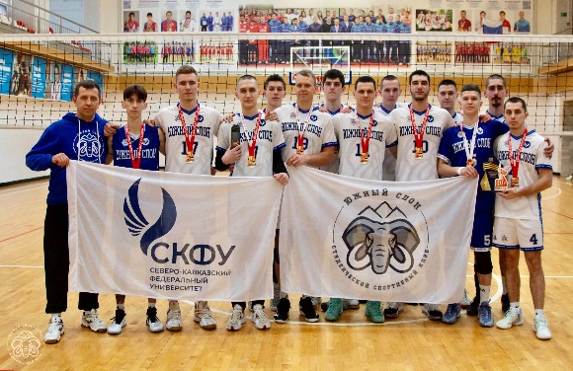
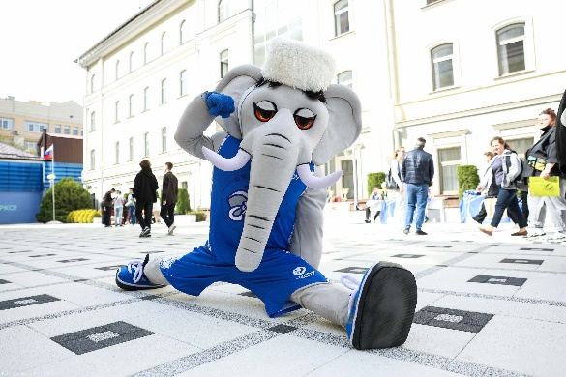
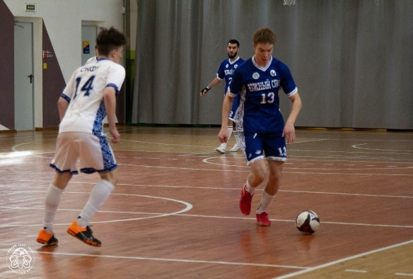
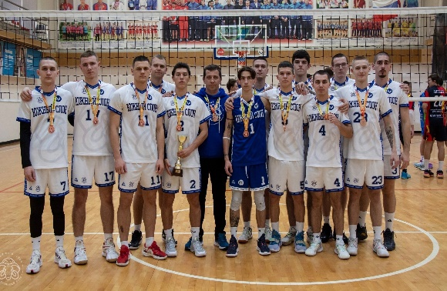
Мероприятия и реализуемые проекты
Фестиваль студенческого спорта «UGSLON.Fest.»
Чемпионат по пилотированию дронов «Пилоты будущего»
Всероссийские комплексные соревнования «Национальная студенческая футбольная лига».
«Ставропольский полумарафон» в рамках Всероссийского полумарафона «ЗаБег.РФ»
Всероссийский проект «УниверЛига ГТО»
Соревнования по всестилевому карате посвященные Герою Российской Федерации Шикину Максиму Игоревичу
Участие представителей Студенческого спортивного клуба «Южный слон» в соревнованиях по различным видам спорта
Фестиваль студенческого спорта для образовательных организаций Ставропольского края «УниверСпорт 2025»

Slide 12
Спортивные секции
Мужской баскетбольный клуб «Южный слон – СКФУ»
Мужской волейбольный клуб «Южный слон – СКФУ»
Вторая сборная мужского волейбольного клуба «Южный слон – СКФУ»
Женский волейбольный клуб «Южный слон – СКФУ»
Мужской футбольный клуб «Южный слон – СКФУ»
Мужской мини-футбольный (футзал) клуб «Южный слон – СКФУ»
Киберспортивный клуб «Южный слон – СКФУ» (мужчины/женщины)
Шахматный клуб «Южный слон – СКФУ» (мужчины/женщины)
Сборная «Южный слон» по плаванию (мужчины/женщины)
Сборная «Южный слон» по легкой атлетике (мужчины/женщины)
Сборная «Южный слон» по чирлидингу (женщины)
Сборная «Южный слон» по вольной борьбе
Сборная «Южный слон» по рукопашному бою (мужчины/женщины)
Сборная «Южный слон» по настольному теннису (мужчины/женщины)
Сборная «Южный слон» по греко-римской борьбе

Slide 13

Южный слон

Slide 14
Отдел социальной работы
основные направления деятельности
Социальная поддержка
Студенческие семьи
Поддержка льготных категорий
Кураторы академических групп
Академическая стипендия
Назначение и выплата социальной стипендии и оказание материальной помощи, создание равных возможностей для всех категорий обучающихся, вне зависимости от их социально-экономического положения.
Индивидуальная и групповая работа со студенческими и молодыми семьями, создание условий для их социальной адаптации, поддержки и всестороннего развития в высшем учебном заведении.
Организация внеучебных мероприятий со студентами льготной категории, где каждый студент имеет возможность для реализации своего потенциала.
Координация деятельности кураторов академических групп по реализации актуальных направлений воспитания студентов.
Назначение повышенной академической стипендии обучающимся за выдающиеся достижения в учебной / научно-исследовательской / общественной / культурно-творческой / спортивной деятельностях.

Slide 15
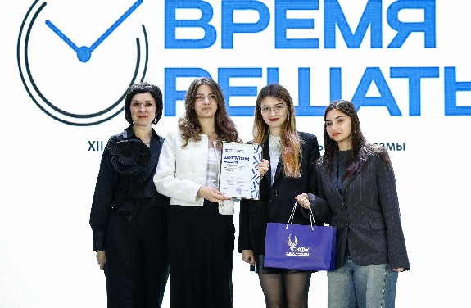
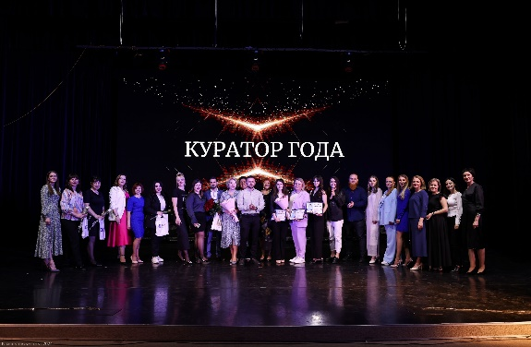
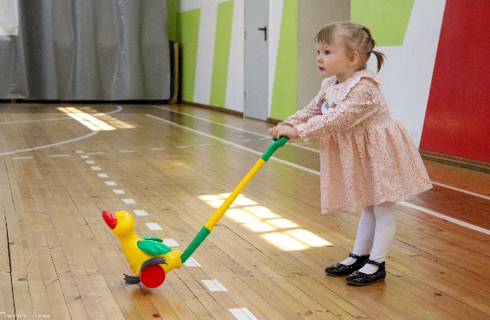
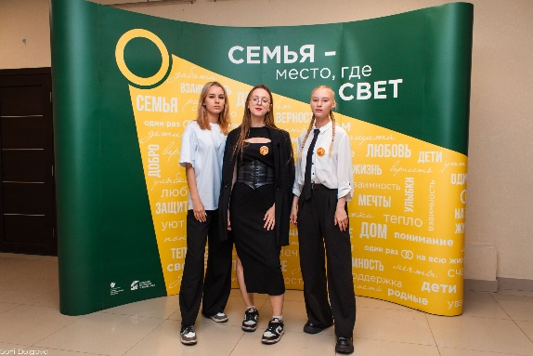
Мероприятия и реализуемые проекты
Университетский конкурс «Куратор года»
Обучающий семинар «Control’ная точка» для кураторов академических групп.
Организация летней оздоровительной кампании «Студенческое лето»
Университетский чемпионат по бегу в ползунках
Новогоднее поздравление детей обучающихся
Региональный круглый стол «Семья – это место, где свет»
Международный конкурс социальной рекламы
«Время решать»
Проект «Помоги маме учиться»
Семинар развития лидерских и коммуникативных качеств участников студенческого клуба «РяДОМ»
Фестиваль студенческих семей

Slide 16
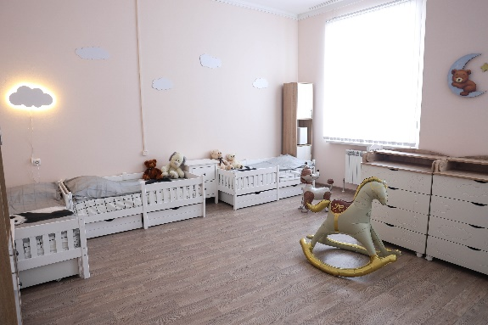
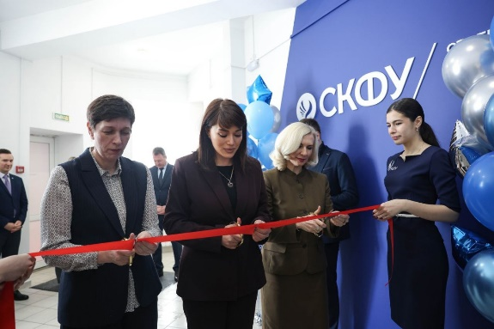
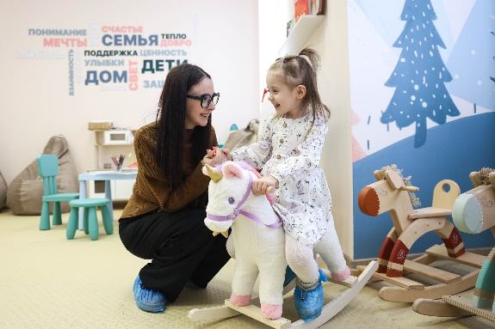
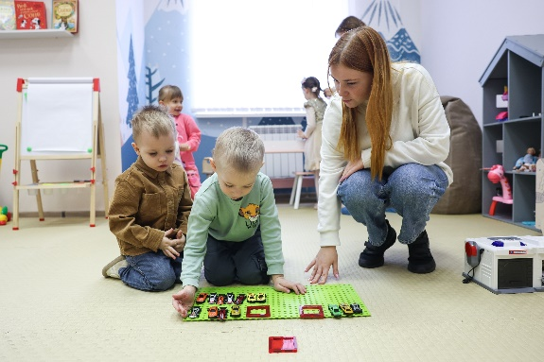
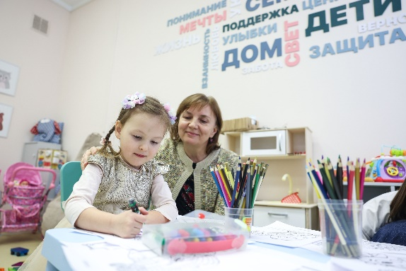
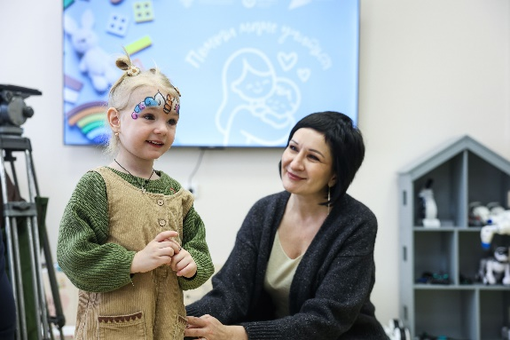
Центр кратковременного пребывания детей «Академия малышей СКФУ»
В Северо-Кавказском федеральном университете открылась совместно функционирующая комната матери и ребёнка и группы кратковременного пребывания детей.
Проект создан для детей студентов, аспирантов и молодых преподавателей. Открытие прошло в рамках реализации федерального проекта «Помоги маме учиться» национального проекта «Семья».
Комната матери и ребёнка располагается на территории кампуса «Север» во втором подъезде общежития №8.

Slide 17



Научная библиотека,
412 кабинет
  группа ВКонтакте
  (8652) 95-68-00, 2371
  для входящей корреспонденции
  info@ncfu.ru

